Slide 1
1 ноември - Ден на народните будители

Slide 2
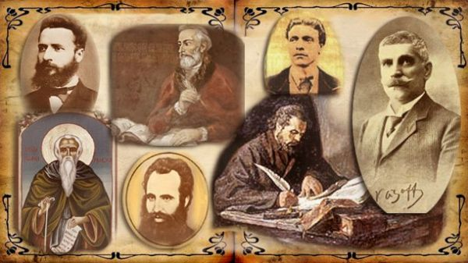
Денят на народните будители е български национален празник. На него се почита паметта на българските дейци и революционери

Slide 3
За първи път е честван в Пловдив през 1909г., а от 1921г. до 1945г. е общонационален празник. От 1945г. празникът е отменен и след дълго прекъсване със закон от 36 Народното събрание, на 28 октомври 1992г се възобновява традицията на празника.

Slide 4
Сред най – популярните български народни будители са: Паисий Хилендарски, Иван Вазов, Иван Рилски, Георги Раковски, Васил Левски, Христо Ботев, Любен Каравелов и др.

Slide 5
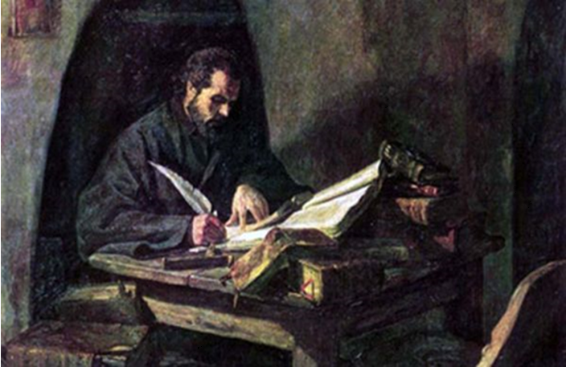
Паисий Хилендарски 1722 - 1773
Автор на
„ История Славянобългарска“

Slide 6
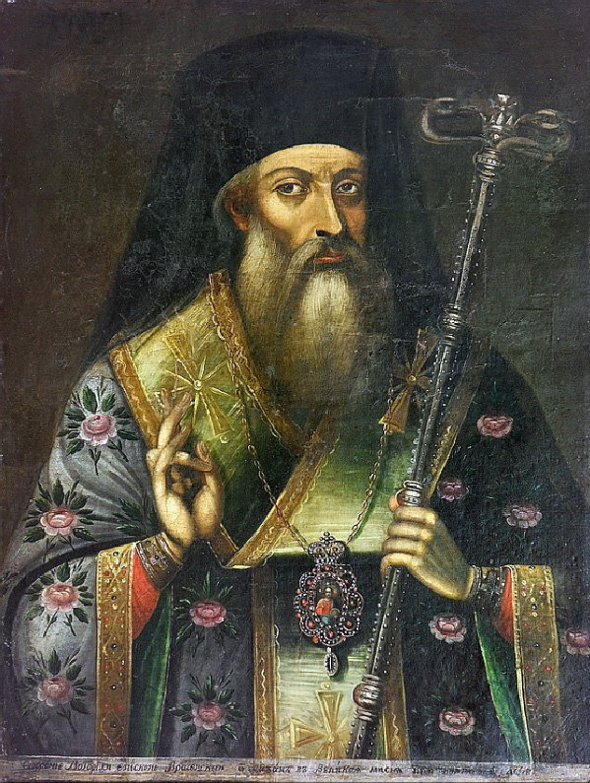
Софроний Врачански 1739 - 1813
Прави първия препис на „История Славянобългарска“

Slide 7
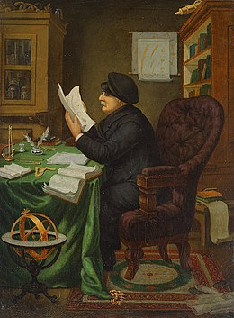
Петър Берон 1795 - 1871
Написва и издава първият български буквар „ Рибен Буквар“

Slide 8
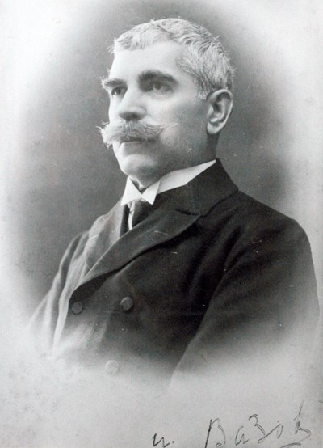
Иван Вазов 1850 - 1921
Български писател наричан „ Патриарх на българската литература“. Автор на много романи, повести, пътеписи като: „Немили-недраги“, „Под игото“ и др.

Slide 9
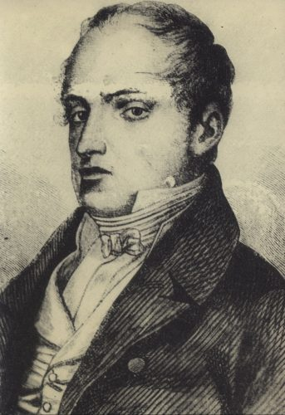
Васил Априлов 1789 - 1847
Просветен деец и книжовник. Отваря първото българско училище в Габрово през 1835г.

Slide 10
Дълъг и пребогат е списъкът на народните будители. Те са не само хора на словото и науката, но и борци за народна свобода

Slide 11
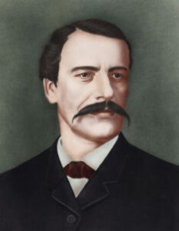
Георги Раковски 1821 - 1867
Създател на Първата българска легия (1862г.) в Белград на организираната националнореволюционна борба за освобождението на България

Slide 12
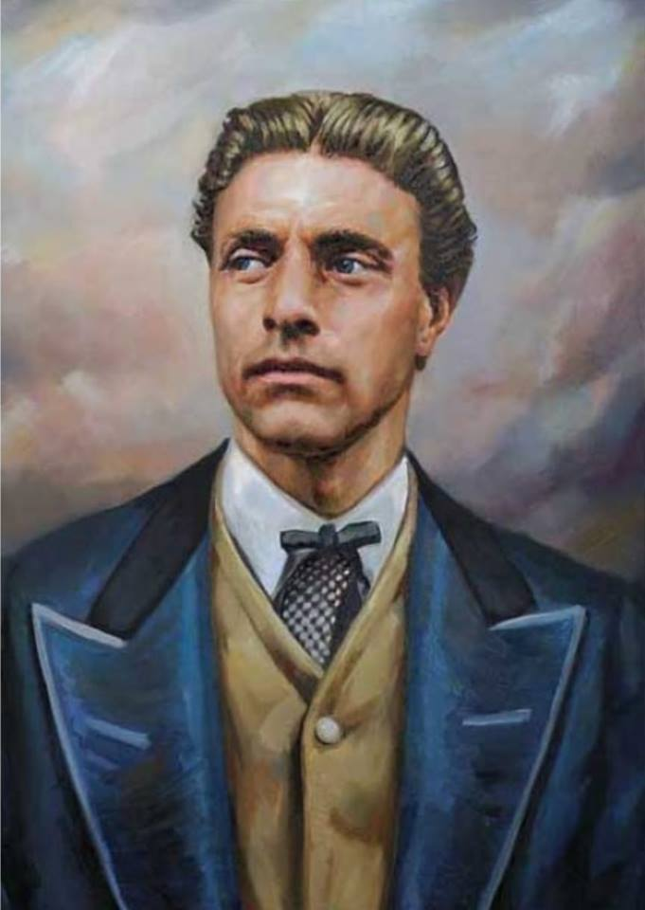
Васил Левски 1837 – 1873 „ Апостола на свободата“

Slide 13
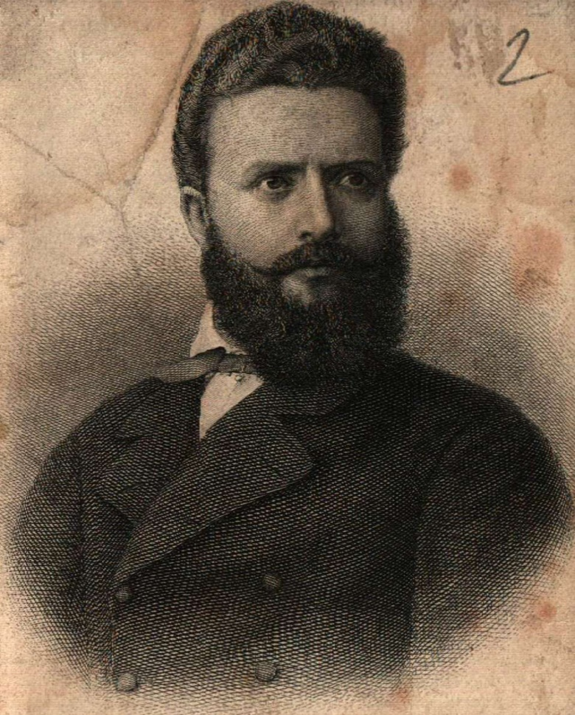
Христо Ботев 1848 - 1876
Български революционер, поет, национален герой. Автор на много стихотворения като: „На прощаване“, „Хайдути“, „Обесването на Васил Левски“ и др.

Slide 14
Сред будителите са милионите български монаси, учители, известни и неизвестни. Много градове и села отдават заслужената признателност към народните будители като кръщават улици, читалища и училища на тяхно име.

Slide 15
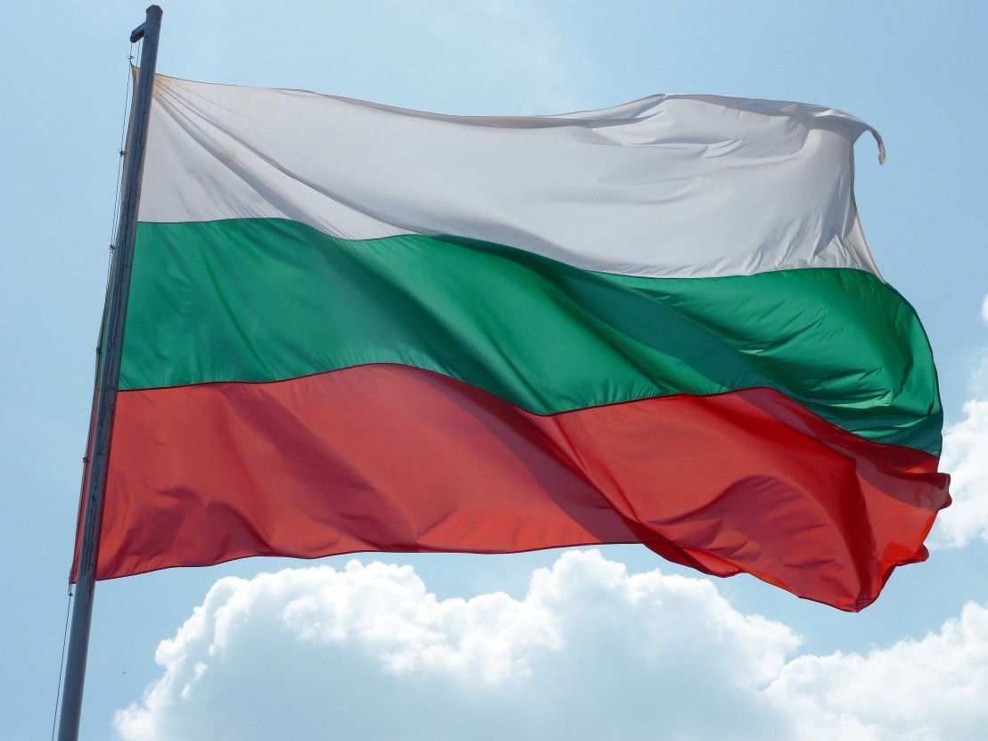
Поклон вам, будители народни!

Slide 16
Благодаря за вниманието!
Изготвил: Людмила Боянова
5б клас
ОУ „Св. Св. Кирил и Методий“
гр. Кърджали

